Slide 1
Кластеризация текстов
Маннинг и др. Введение в информационный поиск,
гл.16, 17

Slide 2
Автоматическая кластеризация текстов
Имеется текстовая коллекция
Нужно разбить коллекцию на классы близких документов
Могут быть созданы иерархические классы
Сейчас: одно из важных средств для визуализации большой выдачи документов при поиске
Для визуализации важно: хорошее название кластера
Примеры:
  Новостные агрегаторы (Яндекс.Новости, Рамблер.Новости, Google.News, Новотека)
  Кластеризация результатов поиска (Clusty, Нигма)

Slide 3
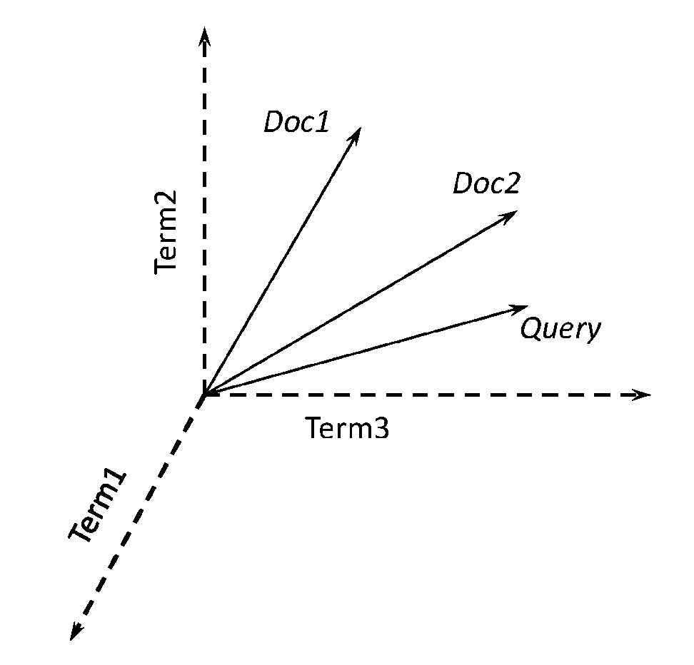
Прошлые лекции: векторная модель представления документов

Slide 4
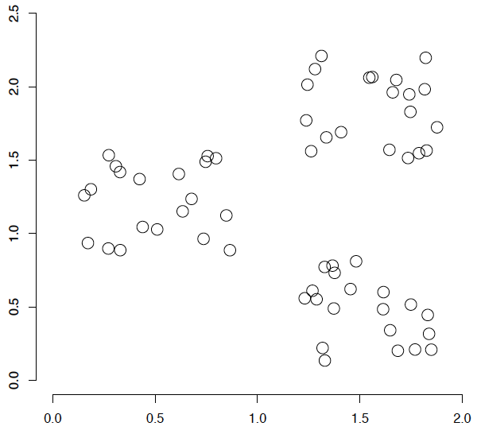
Документы как вектора в пространстве
Ch. 16

Slide 5
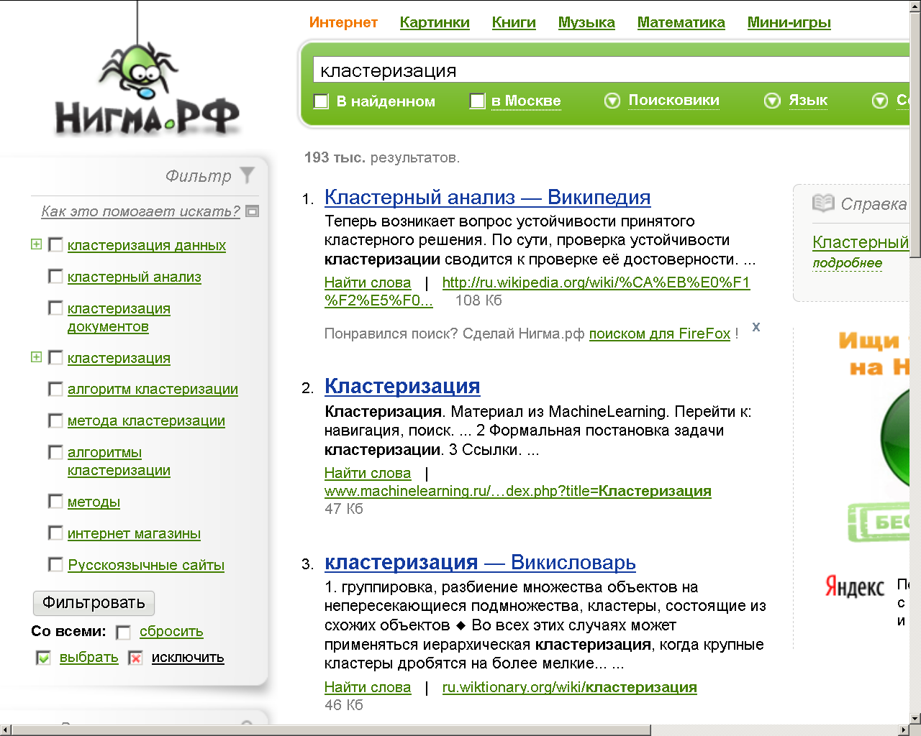
Кластеризация выдачи поисковой системы

Slide 6
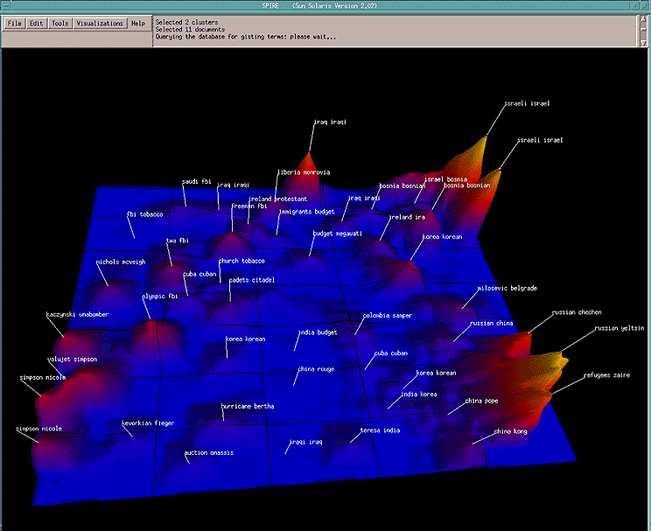
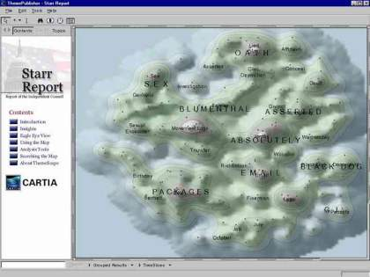
Для визуализации тематик в коллекции документов
Wise et al, “Visualizing the non-visual”
ThemeScapes, Cartia
  [Mountain height = cluster size]

Slide 7
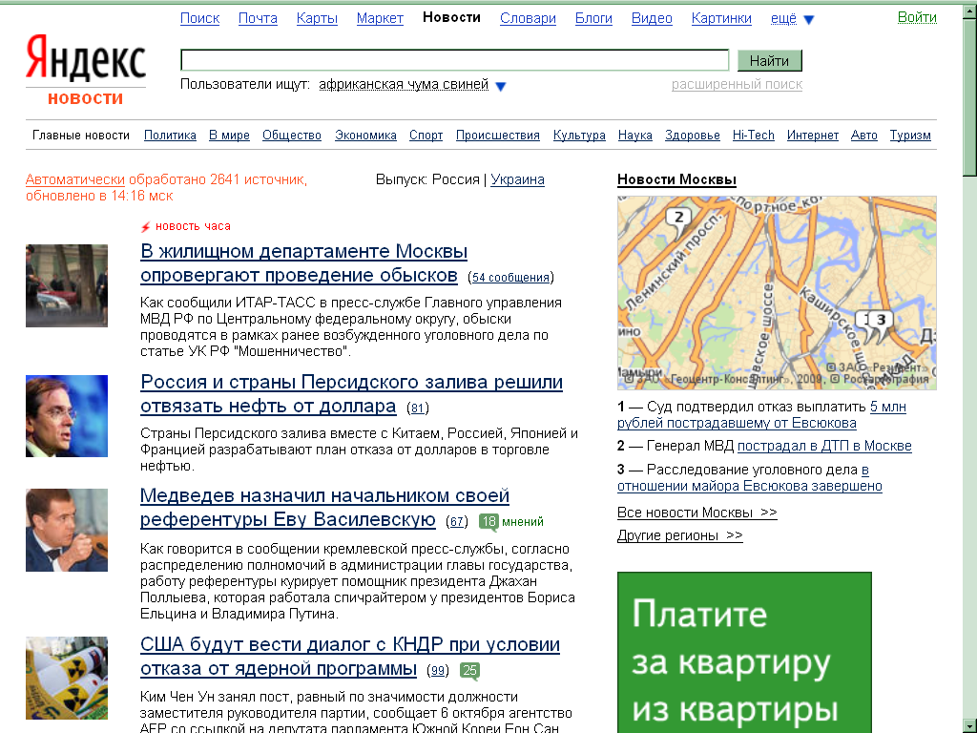
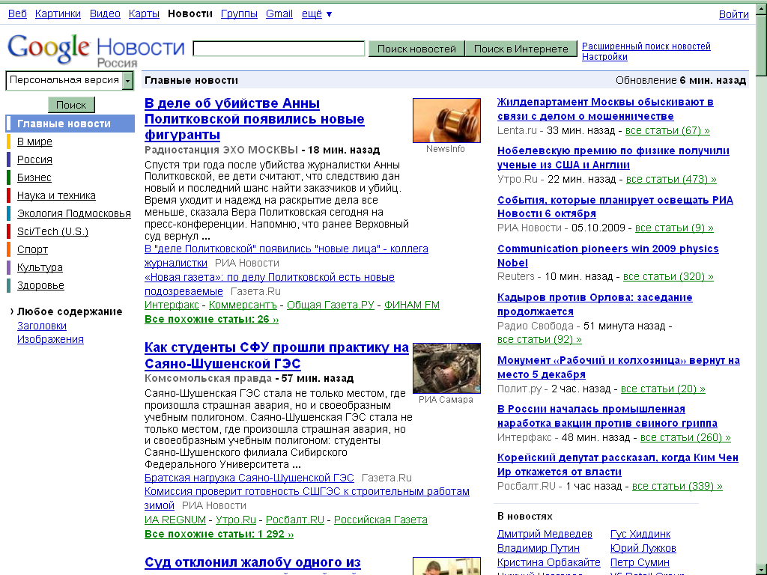
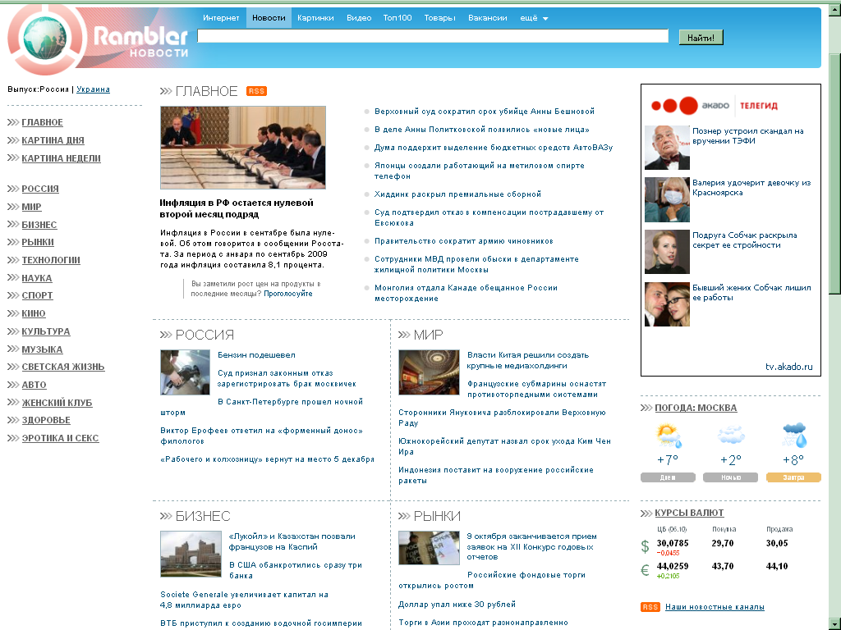
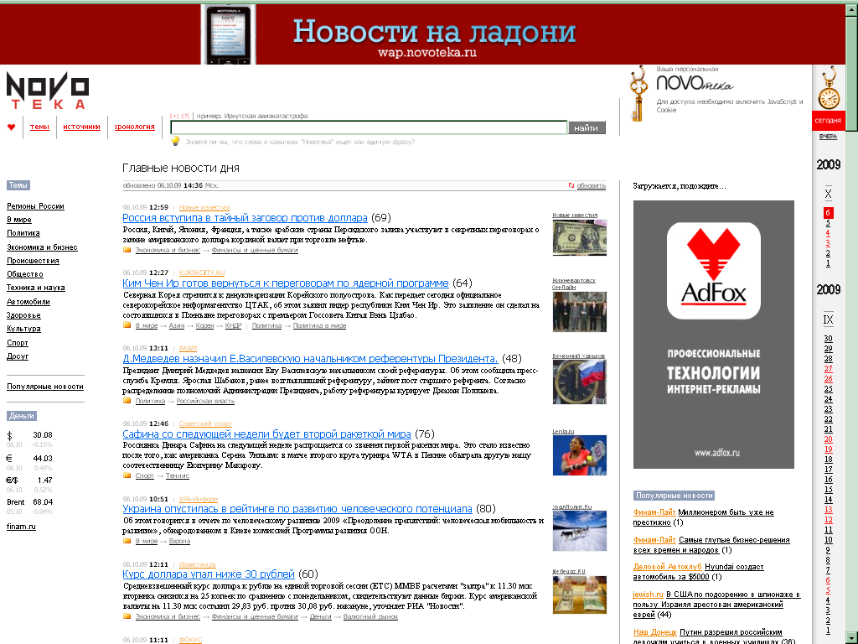
Новостные агрегаторы

Slide 8
Понятие сходства/расстояния
Идеал: семантическое сходство
На практике: статистическое сходство
  Косинусное сходство
  Документы как вектора

Slide 9
Алгоритмы кластеризации
Плоские алгоритмы
  Обычно начинаются со случайного разбиения
  Итеративное уточнение
    K средних (К means)
Иерархические алгоритмы
  Снизу-вверх, аггломеративный
  (Сверху-вниз, разбиение)

Slide 10
Жесткая и мягкая кластеризация
Жесткая кластеризация: Каждый документ принадлежит только к одному кластеру
  Легче выполнить
Мягкая кластеризация: Документ может принадлежать более, чем к одному кластеру
  Полезно, но сложнее разбивать и использовать
Далее только жесткая кластеризация

Slide 11
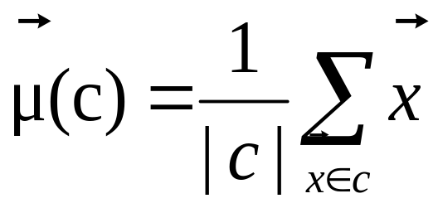
K-Means: основные идеи
Sec. 16.4
Рассматривает документы как вектора с вещественными значениями
Кластеры базируются на понятии центроида точек в кластере, c:
Присваивание документов к кластеру базируется на сходстве с теущими центроидами кластеров

Slide 12
Алгоритм K-Means
Sec. 16.4
Выберем K случайных документов {s₁, s₂,… s_{K}} как исходное множество (seeds) – это как бы центроиды будущих кластеров.
До тех пор пока кластеризация не сойдется (или другой критерий остановки):
Для каждого документа d_{i}:
Присваиваем d_{i} к кластеру c_{j} такому, что similarity(x_{i}, s_{j}) - максимально.
Затем обновляем множество {s1, s2,… sK}, заменяем на центроиды текущих кластеров
Для каждого кластера c_{j}
s_{j} = μ(c_{j})

Slide 13
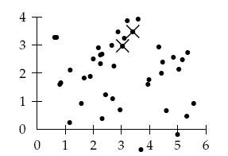
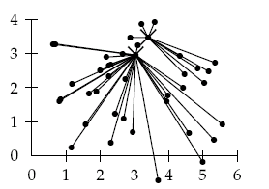
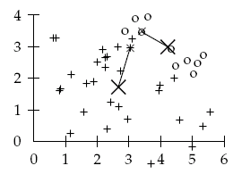
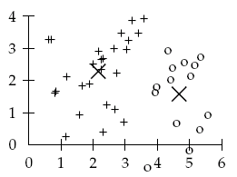
Метод k-means
Выбор начального приближения
Распределение документов по кластерам
Выбор следующего приближения
для центров
Перераспределение документов

Slide 14
K Means (Пример)(K=2)
Sec. 16.4
Pick seeds
Reassign clusters
Compute centroids
Reassign clusters
x
x
x
Compute centroids
x
x
x
Reassign clusters
Converged!

Slide 15
Условия остановки
Sec. 16.4
Несколько возможностей
  Фиксированное число итераций
  Не меняется разделение по документов
  Не меняется позиция центроидов

Slide 16
Сколько кластеров?
Число кластеров задается – K
  Разделяет документы на определенное число кластеров
Нахождение правильного числа кластеров – это часть проблемы
Могут использоваться специальные методы подбора k

Slide 17
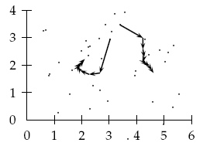
Особенности:
-- классический метод –
задание фиксированного
множества кластеров
-- кластеры стремятся быть
одинаковыми и «круглыми»
Любой метод кластеризации хорош,
если:
Но на практике часто
(по смыслу):

Slide 18
Итог: проблемы K-means
K-means работает, если
  Кластеры сферические
    Что происходит, если кластеры вытянутые
  Кластеры хорошо разделены
  Кластеры похожего объемы
    Что будет, если кластеры разного объема
  Кластеры имеют сходное количество элементов
    Что будет, если элементов одного кластера намного больше, чем другого.

Slide 19
Иерархическая кластеризация
Ch. 17
Строит древообразную иерархическую таксономию (дендрограмму) на основе множества документов
Метод: рекурсивное применение алгоритма объединения наиболее похожих кластеров
animal
vertebrate
invertebrate
fish reptile amphib. mammal worm insect crustacean

Slide 20
Дендрограмма:
Иерархическая кластеризация
  Кластеризация получается обрезкой дендрограммы на заданном уровне: каждый связный компонент формирует отдельный кластер

Slide 21
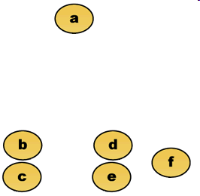
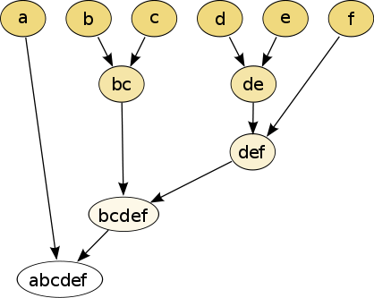
Агломеративная кластеризация

Slide 22
Иерархическая аггломеративная кластеризация
Sec. 17.1
Начинает с рассмотрения документов как отдельных кластеров
  итеративно объединяет ближайшую пару кластеров, до тех пор пока не останется один кластер.
История объединения и образует бинарное дерево или иерархию

Slide 23
Ближайшая пара кластеров
Sec. 17.2
Много способов определения, что такое наиболее сходная пара кластеров
Single-link
  Сходство по наиболее похожим документам (single-link)
Complete-link
  Сходство по наиболее непохожим документам
Центроид
  Сходство по наиболее похожим центроидам
Average-link
  Средний косинус между парами элементов двух кластеров

Slide 24
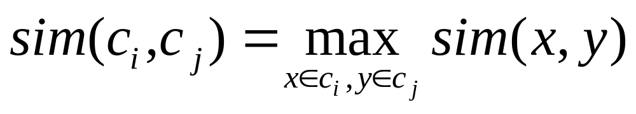
Аггломеративная кластеризация:
Single Link
Sec. 17.2
Использует максимальное сходство пар:
Может породить длинные и тонкие кластеры - цепочки.
После склеивания c_{i} и c_{j}, сходство результирующего кластера к другому кластеру, c_{k},:

Slide 25
Пример Single Link
Sec. 17.2

Slide 26
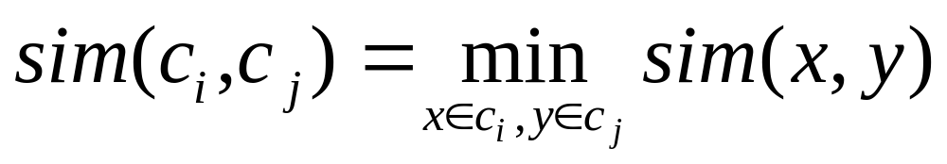
Кластеризация по всем связям
(complete link)
Sec. 17.2
Использует наименее сходные пары:
Создает более «плотные», сферические кластеры.
После склеивания c_{i} и c_{j}, сходство результирующего кластера с другим кластером, c_{k}, :

Slide 27
Пример Complete Link
Sec. 17.2

Slide 28
Что такое хорошая кластеризация?
Sec. 16.3
Внутренний критерий: Хорошая кластеризация производит качественные кластеры, в которых:
  Внутри кластера сходство высокое
  Между классами – сходство низкое
  Измеряемое качество кластеризации зависит и от документа, и от меры сходства

Slide 29
Внешние критерии качества кластеризации
Sec. 16.3
Качество измеряет способность кластеризации обнаруживать скрытые классы объектов в эталонных данных (gold standard)
Оценивает кластеризацию по отношению к «истинным» кластерам (ground truth) … требует размеченных данных
Предположим, что имеются документы с C правильными кластерами, тогда как наш алгоритм порождает K кластеров, ω₁, ω₂, …, ω_{K} с n_{i} элементами.

Slide 30

Внешняя оценка качества кластеров: чистота (purity)
Sec. 16.3
Простая мера: purity, Отношение между доминантным классом в кластере π_{i} и размером кластера ω_{i}

Slide 31
Пример оценки чистоты
Sec. 16.3
• •
• •
• •
• •
• •
• •
• •
• •
•
Cluster I
Cluster II
Cluster III
Cluster I: Purity = 1/6 (max(5, 1, 0)) = 5/6
Cluster II: Purity = 1/6 (max(1, 4, 1)) = 4/6
Cluster III: Purity = 1/5 (max(2, 0, 3)) = 3/5

Slide 32
Индекс Rand между парами решений, здесь RI = 0.68
Sec. 16.3
Число документов | Тот же кластер в кластеризации | Разные кластеры в кластеризации
Тот же кластер в эталоне | 20 | 24
Другой кластер в эталоне | 20 | 72

Slide 33
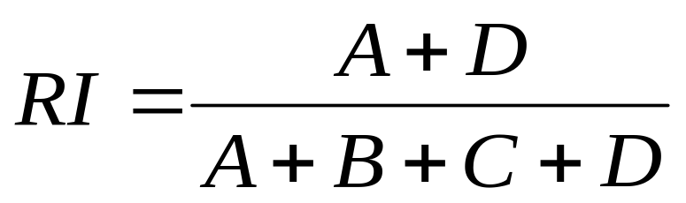
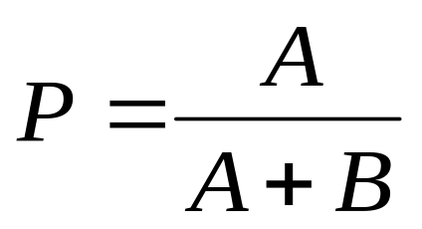
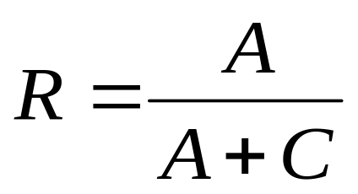
Rand index и F-мера
Sec. 16.3
Сравним со стандартными полнотой и точностью:
Возможно, лучшей мерой является F-мера

Slide 34
Особенности кластеризации новостей

Slide 35
Особенности обработки новостного потока
Корпус документов постоянно пополняется
Временное окно (24-72-120 часов)
Разные размеры
Наличие дубликатов, определение первоисточника
Ошибки при сборе новостных сообщений:
  ошибки очистки
  ошибки датировки
Спамерские технологии источников

Slide 36
Что такое новость?
Кто?
Где?
Когда?
Что?
Как?
Почему?
Главное
Традиционное представление структуры новости:
перевернутая пирамида
Предыстория
Обсуждение,
комментарии

Slide 37
Типичная структура новостного сообщения
2009-10-05 19:41:34 AK&M
А.Чубайс вошел в список лиц, причастных к аварии на СШГЭС
Экс-глава РАО "ЕЭС России" Анатолий Чубайс назван одним из шести человек, которые, по мнению экспертов Ростехнадзора, были причастны к созданию условий аварии на Саяно-Шушенской ГЭС.
Об этом говорится в … Кроме того, … Также …
Напомним, авария на Саяно-Шушенской ГЭС произошла 17 августа.
Саяно-Шушенский гидроэнергетический комплекс расположен на реке Енисей на юго-востоке Республики Хакасия в Саянском каньоне - у выхода реки в Минусинскую котловину. Комплекс включает Саяно-Шушенскую ГЭС и расположенный ниже по течению контррегулирующий Майнский гидроузел.

Slide 38
Фрагмент хорошо определенного
новостного кластера
0,39
2009.10.05 16:08:54
Игрок сборной Аргентины забил головой с сорока метров
YTPO.ru
0,41
2009.10.05 16:16:00
Футболист забил головой с сорока метров
ИА "Курсор"
0,40
2009.10.05 16:26:00
Аргентинский форвард забил победный гол ударом головой с середины поля (ВИДЕО)
NEWSru.com
0,48
2009.10.05 16:51:11
Аргентинский футболист забил гол ударом головой с 40 метров
Energyland
0,43
2009.10.05 18:29:00
Удар головой с 40 метров завершился голом (видео)
Футбол. Плюс. Хоккей
1,00
2009.10.05 19:57:16
Аргентинский футболист забил гол ударом головой с 40 метров (видео)
Футбол России

Slide 39
Фрагмент сложного новостного кластера
0,24
09.10.05 16:16:00
Шпилька в бок / Износ 98%? - продолжаем работать! :: Общество
chaskor.ru
0,30
09.10.05 19:15:27
Виновников трагедии на ГЭС назовет СКП
YTPO.ru
0,40
09.10.05 19:33:32
Ростехнадзор утвердил методику проверок ГЭС
Ведомости –
лента новостей
0,27
09.10.05 19:37:00
Дело об аварии на ГЭС передано Главному управлению СКП РФ
ПРАВО.RU
0,37
09.10.05 19:42:56
Списки лиц, ответственных за аварию на СШГЭС, могут быть расширены.
РБК. Главные
новости
0,28
09.10.05 19:52:32
Ростехнадзор утвердил методику проверок ГЭС
Голос России –
новости
0,20
09.10.05 19:54:11
Секреты долгожителя Чубайса
Svobodanews.ru
0,45
2009.10.05 20:06:14
Ростехнадзор продолжит изучать последствия аварии на СШГЭС
Деловая газета
"Взгляд"
0,61
2009.10.05 20:36:04
Ответственных за аварию на Саяно-Шушенской ГЭС станет больше
MIGnews.com.ua - Украина
1,00
2009.10.05 20:51:33
Ростехнадзор пообещал расширить список виновных в аварии на Саяно-Шушенской ГЭС
РегКорреспондент.net - Украина - Россия

Slide 40
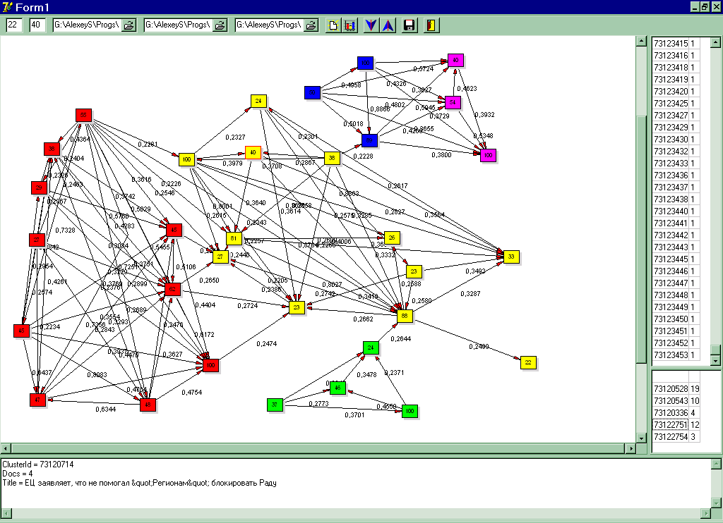

Slide 41
Требования к кластеризации
Минимизация времени работы
(максимально 15-30 минут)
Актуальность (главное сообщение)
Публикация всех кластеров
(не только больших, но и малых)
Учет перепечаток
Точность важнее полноты
Эволюционность кластеризации
Учет ручного вмешательства:
  корректировка кластеризации
  корректировка представления на портале

Slide 42
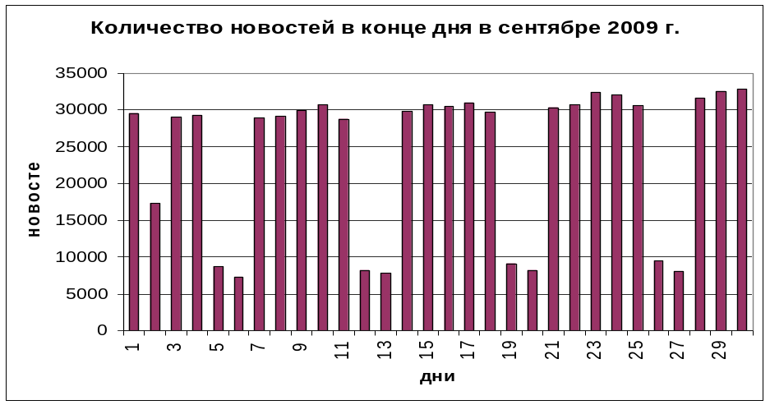
Данные для исследования
Данные Romip-2006
Недели | Дни | Размер
Неделя Шеварднадзе | 2003.11.20 | 1752
Обычная неделя | 2003.12.03 | 1715
Неделя выборов | 2004.04.02 | 1809

Slide 43
Эталонное распределение
Возможности редактора:
Визуализировать, сортировать кластеры по
дате, близости к центру и т.п.
Просматривать близкие кластеры к рассматриваемому (кандидаты на склейку)
Объединять близкие кластеры
Разделять существующие кластеры

Slide 44
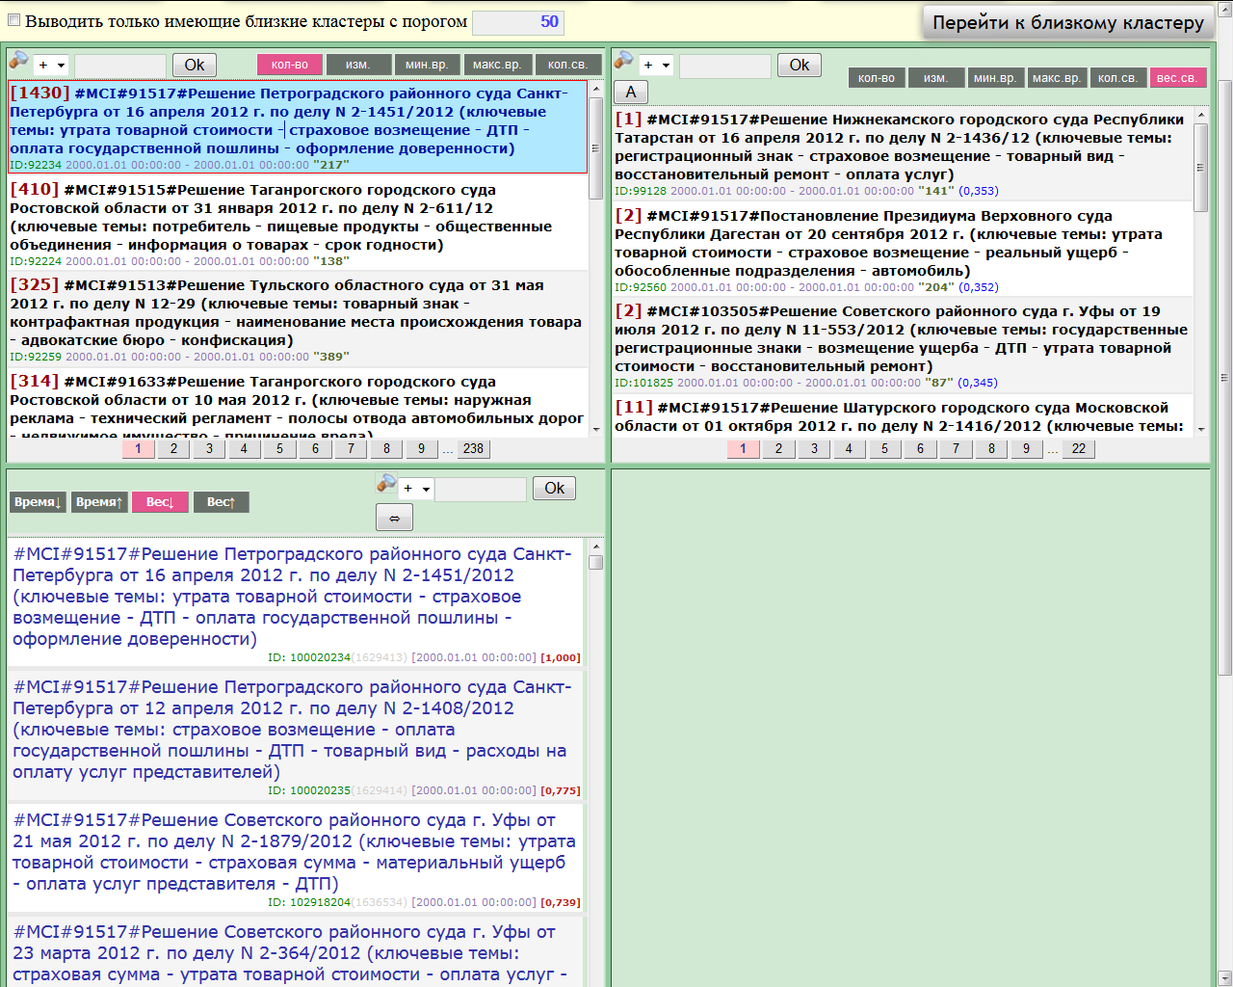
Близкие кластеры тоже похожи
Пример работы редактора
для еще более сложной задачи
кластеризации судебных
решений

Slide 45
Внутренние меры
В эталонном
распределении пара
в одном кластере
В эталонном
распределении пара
в разных кластерах
В исследуемом
распределении
пара в одном
кластере
N11 | N01
N10 | N00
В исследуемом
распределении
пара в разных
кластерах
Точность: P = N11 / (N11 + N01)
Полнота: R = N11 / (N11 + N10)
F1-мера: F1 = 2 * P * R / (P + R)

Slide 46
Результаты сравнения F1-меры
Метод | 2003-11-21 | 2003-12-03 | 2004-04-02 | Среднее
FOREL 60:20:20 | Result = 0,5282 Ratio = 1,092 Method = center Threshold = 0,32 | Result = 0,8383 Ratio = 1,036 Method = center Threshold = 0,34 | Result = 0,7364 Ratio = 1,073 Method = average Threshold = 0,24 | Result = 0,6890 Ratio = 1,051 Method = center Threshold = 0,34
DBSCAN 60:20:20 | Result = 0,5173 Ratio = 1,115 Number = 8 Threshold = 0,28 | Result = 0,8648 Ratio = 1,004 Number = 5 Threshold = 0,30 | Result = 0,7504 Ratio = 1,053 Number = 3 Threshold = 0,32 | Result = 0,6879 Ratio = 1,053 Number = 5 Threshold = 0,30
Modified K-Means 60:15:25 | Result = 0,5767 Ratio = 1,000 Iterations = 0,26 Remaining = 0,20 Remaining2 = 0,06 Glue = 0,30 | Result = 0,8515 Ratio = 1,020 Iterations = 0,22 Remaining = 0,22 Remaining2 = 0,10 Glue = 0,28 | Result = 0,7616 Ratio = 1,038 Iterations = 0,22 Remaining = 0,22 Remaining2 = 0,06 Glue = 0,32 | Result = 0,7141 Ratio = 1,014 Iterations = 0,24 Remaining = 0,22 Remaining2 = 0,06 Glue = 0,32
Agglome- rative 60:15:25 | Result = 0,5470 Ratio = 1,054 Method = center Threshold = 0,26 | Result = 0,8250 Ratio = 1,053 Method = average Threshold = 0,18 | Result = 0,7549 Ratio = 1,047 Method = min Threshold = 0,30 | Result = 0,7003 Ratio = 1,034 Method = center Threshold = 0,26
Agglome- rative | Result = 0,5716 Ratio = 1,008 LCH = 40:40:20 Method = average Threshold = 0,22 | Result = 0,8685 Ratio = 1,000 LCH = 40:30:30 Method = center Threshold = 0,32 | Result = 0,7904 Ratio = 1,000 LCH = 20:50:30 Method = center Threshold = 0,34 | Result = 0,7243 Ratio = 1,000 LCH = 40:30:30 Method = center Threshold = 0,30

Slide 47
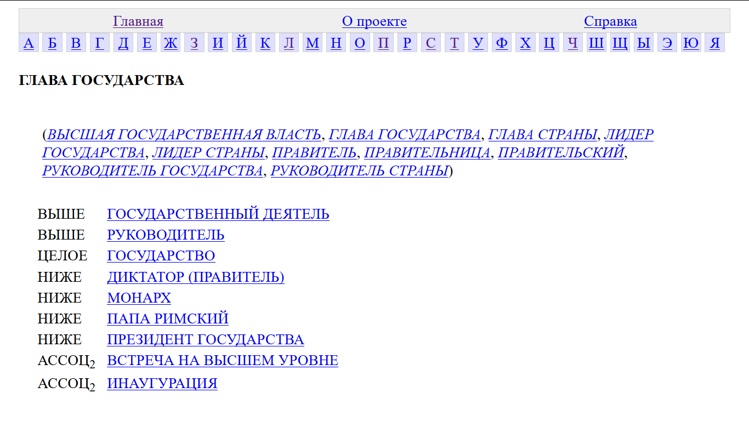
Тезаурус в кластеризации

Slide 48
Различные способы векторизации для метода кластеризации Agglomerative
LCH = (0, 0, 100) (только заголовки) | LCH = (100 ,0, 0) (только леммы) | LCH = (x,0,100-x) (без тезауруса) | LCH = (x,y,100-x-y)
Result =0,4972 Ratio = 1,457 Method = center Threshold = 0,38 | Result =0,5767 Ratio = 1,256 Method = min Threshold = 0,38 | Result =0,6866 Ratio = 1,055 LCH = 70:00:30 Method = center Threshold = 0,26 | Result = 0,7243 Ratio = 1,000 LCH = 40:30:30 Method = center Threshold = 0,30

Slide 49
В качестве заключения:
Вариативность кластеризации

Slide 50
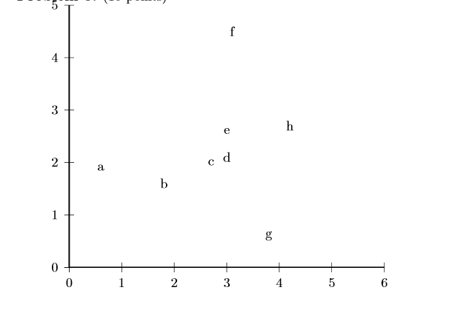
Задача на кластеризацию

Slide 51
Задание. Продолжение
Single-link, complete link
Косинусная мера сходства
Координаты точек:
  a (0.6, 1.9)
  b (1.8, 1.6)
  c (2.7, 2.0)
  d (3.0, 2.1)
  e (3.0, 2.6)
  f (3.1, 4.5)
  g(3.8, 0.6)
  h (4.2, 2.7)
  Выполнить кластеризацию и показать на рисунке.

